Slide 1


第15届 中国大学生计算机设计大赛 省赛 软件应用与开发类
无忧寻亲
基于Hadoop和AI的智能救援系统
团队成员：凌珑 陈启源 王丹
指导老师：钟宝江

Slide 2
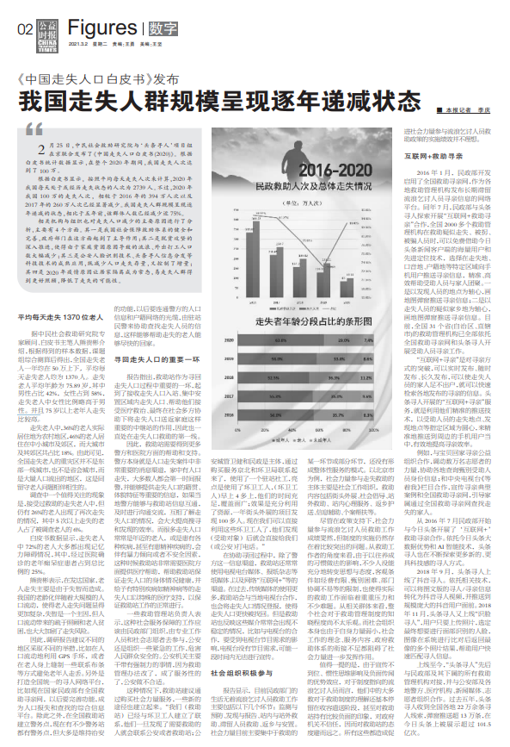
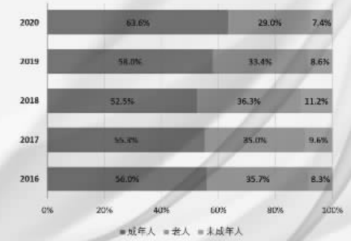


项目背景
痛点分析
项目定位
核心技术
功能展示
特色创新
互联网思维为应急救助提供新思路
《中国走失人口白皮书》
“互联网+救助寻亲”
民间志愿服务队伍庞大
民政部与头条寻人探索开展“互联网+救助寻亲”合作
目前我国实名志愿者人数达到1.92亿，志愿团体总数78万个
“全国走失老人一年约在 50 万上下， 平均每天走失老人约为 1370 人。 走失老人平均年龄为 75.89 岁。”
寻亲方式的突破
纯公益
兼职

Slide 3
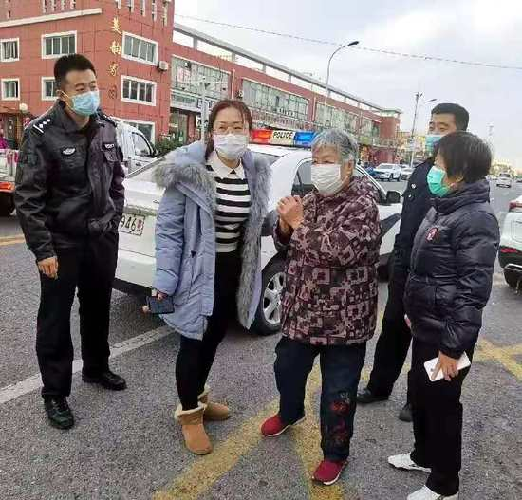
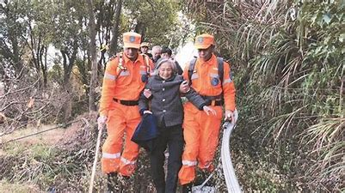
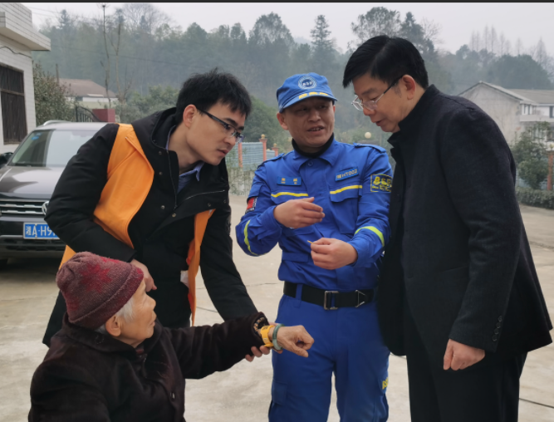
项目背景
痛点分析
项目定位
核心技术
功能展示
特色创新
救助寻亲痛点难攻，家属，救援队员，管理者三方困难重重
家属：
救援队员：
管理者：
1. 手忙脚乱，不能冷静对策
2. 与救援队员无法及时沟通，只能干着急
1. 很难全天候待命，工作效率低
2. 调取资源不便，时间成本高
3. 无法实时人脸识别，易错过最佳时机
1. 团队缺少监管，救援效率低
2.任务管理繁琐，流程复杂
3.数据统计和线索信息收集繁琐

Slide 4


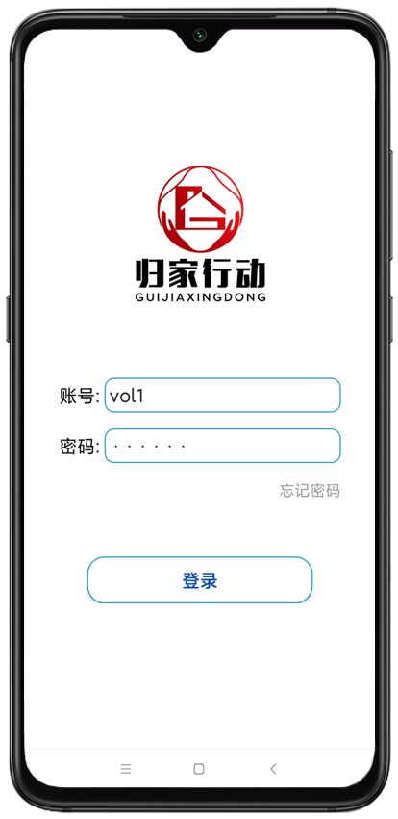

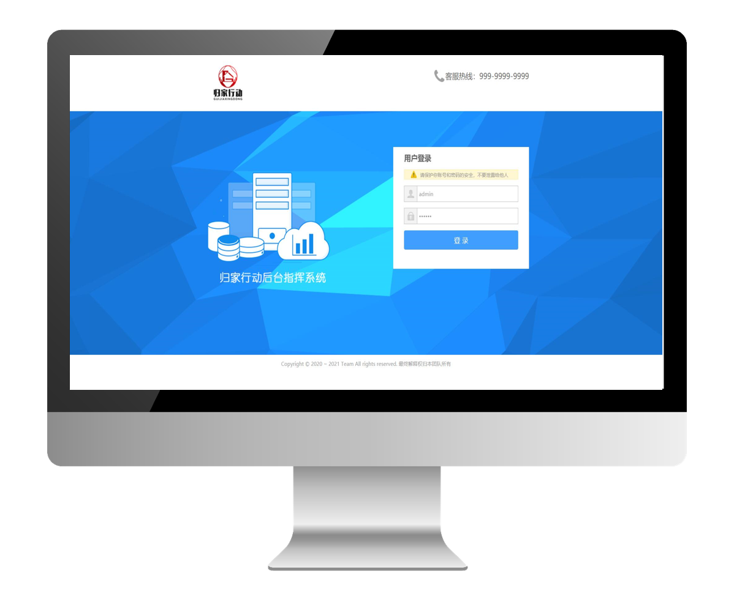
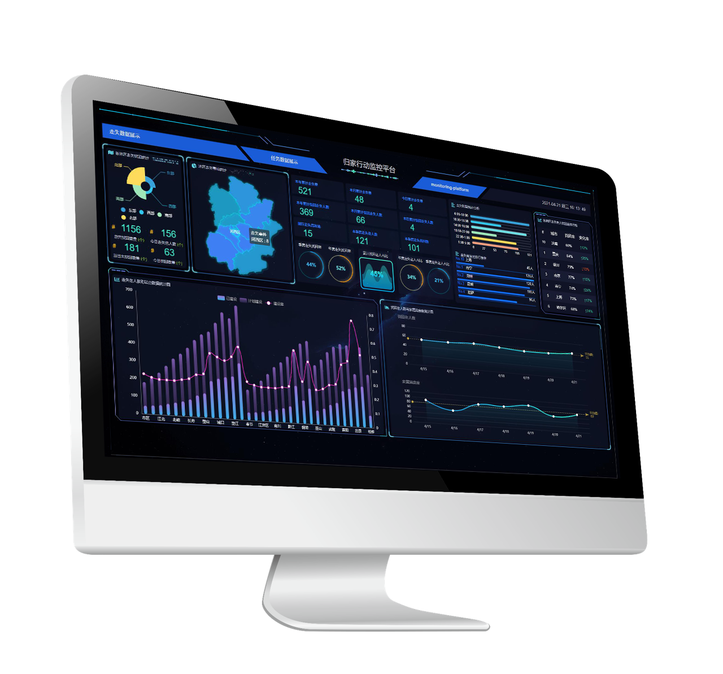
项目背景
痛点分析
项目定位
核心技术
功能展示
特色创新
以移动端为主，与微信小程序、网站、可视化大屏四方互联的智能救援指挥体系
家属在老人走失后心情焦急？
家属在小程序端一键登录，快速报案
调取资源不便，时间成本高？
救援队员在APP端流程化、便捷化救援
无法实时图片对比，错过最佳时机？
进行实时人脸比对,集成动态影像智能采集功能
团队缺少监管，救援效率低？
后台统一调度监控，并可视化实时任务数据

Slide 5
项目背景
痛点分析
项目定位
核心技术
功能展示
特色创新
开发环境与技术简介
管理端Web: Vue.js
数据库: Mysql
可视化: Echart,DateV
云集群：Hadoop2.6.1
版本控制: Git
项目后台:SpringBoot
Api权限控制: Apache Shiro
项目构建:Gradle

Slide 6
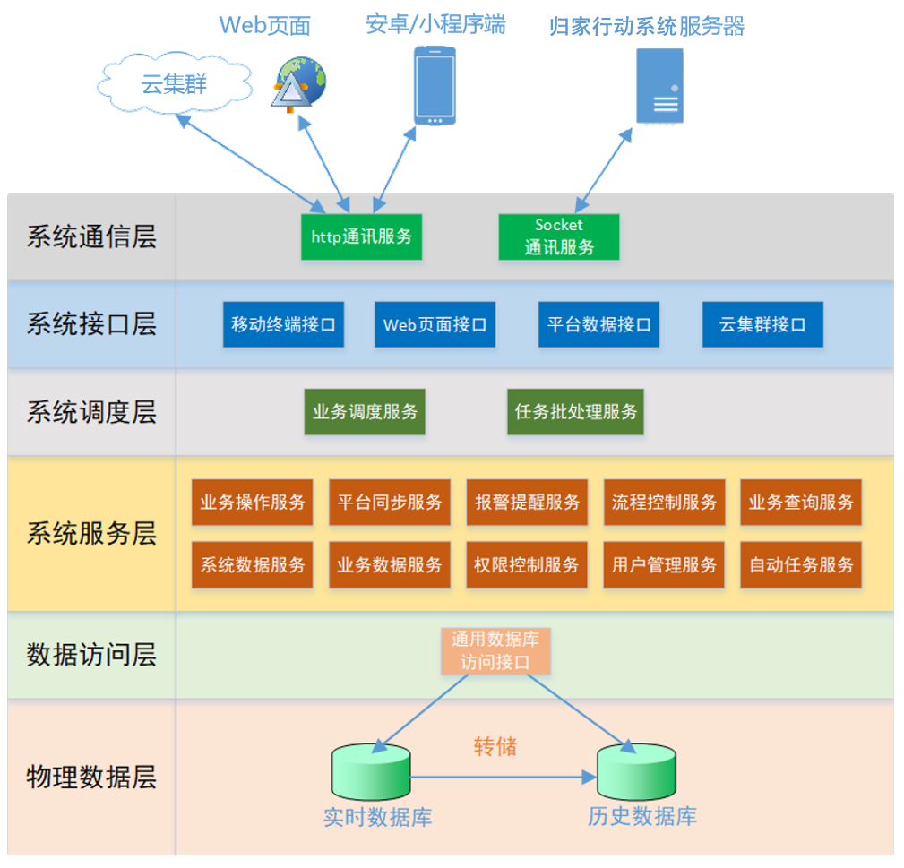
项目背景
痛点分析
项目定位
核心技术
功能展示
特色创新
系统逻辑架构

Slide 7
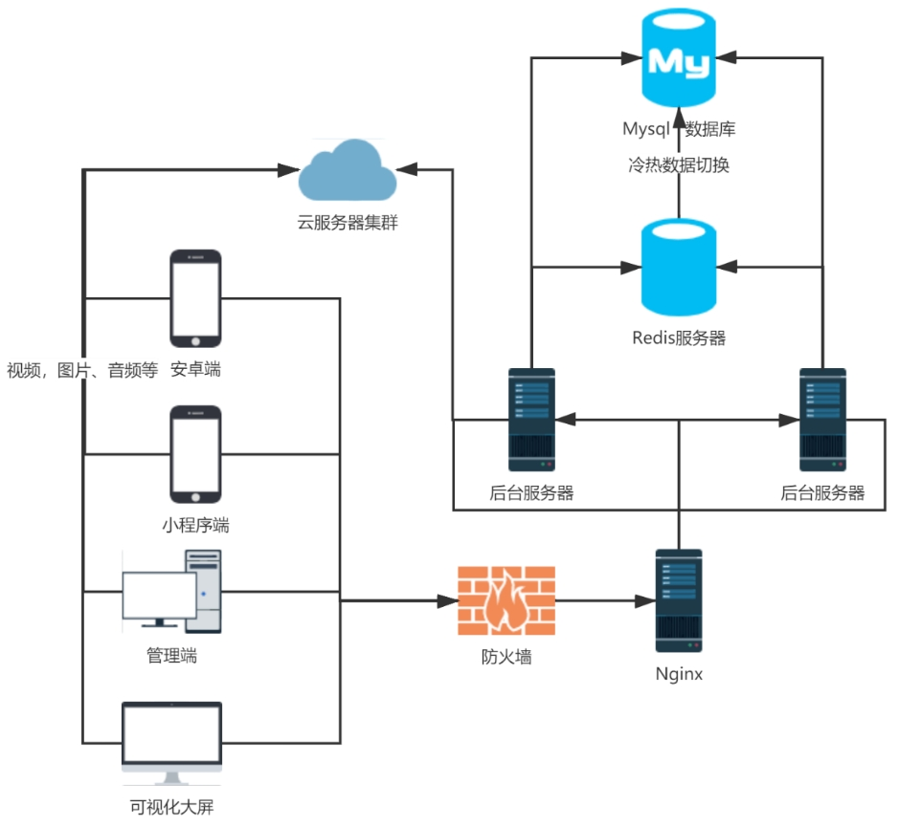
项目背景
痛点分析
项目定位
核心技术
功能展示
特色创新
系统物理结构

Slide 8
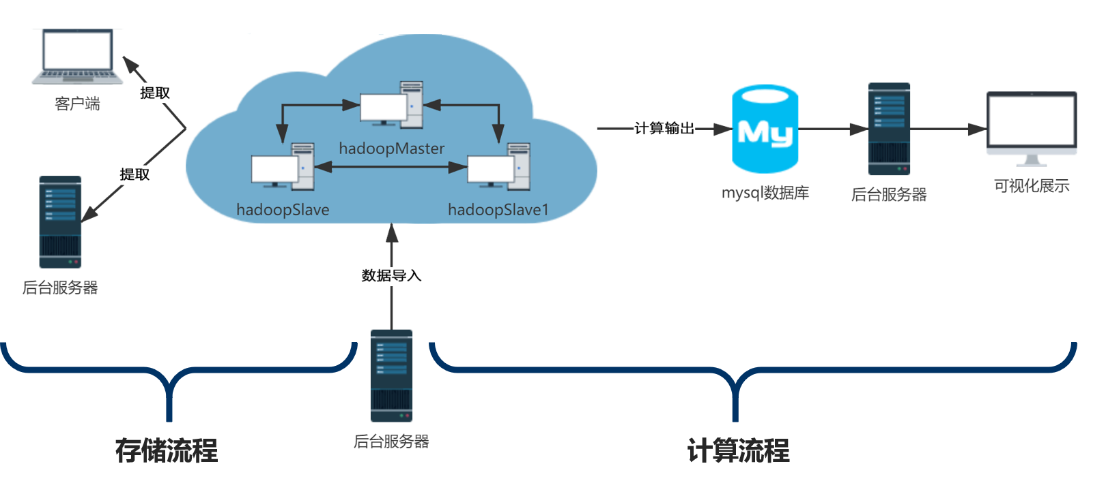
项目背景
痛点分析
项目定位
核心技术
功能展示
特色创新
集群业务流程设计

Slide 9
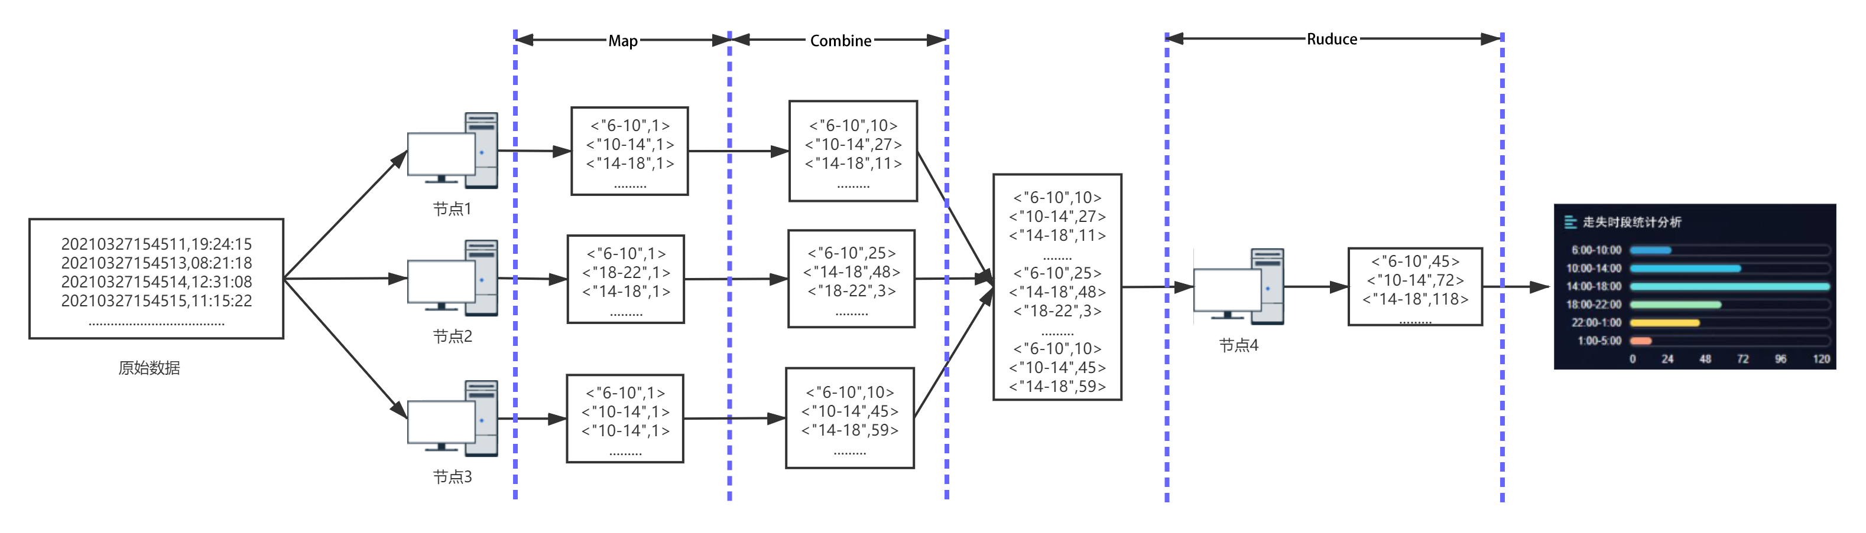
项目背景
痛点分析
项目定位
核心技术
功能展示
特色创新
以走失时段统计为例

Slide 10
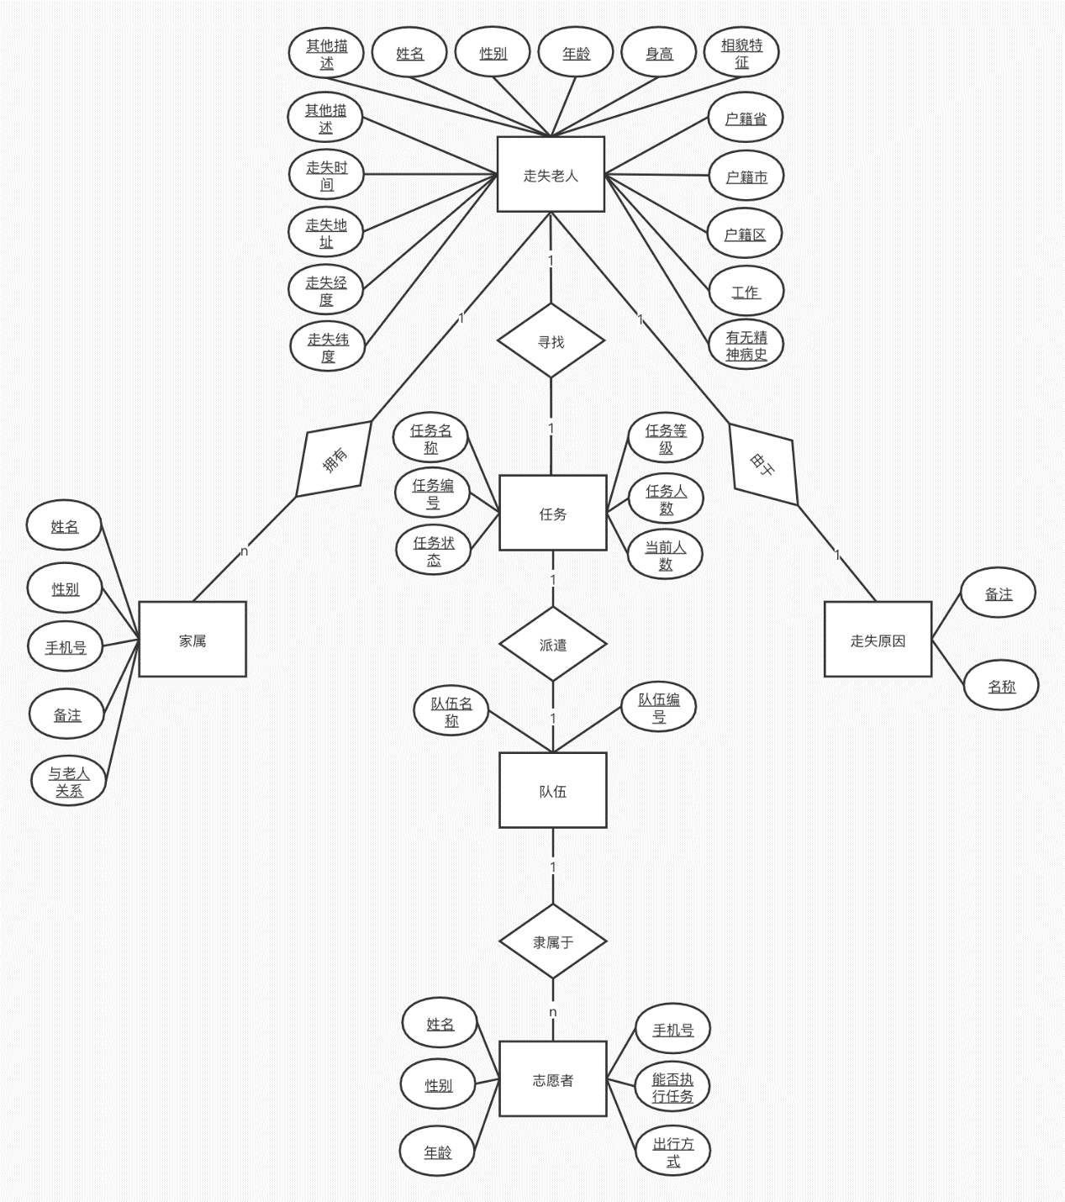
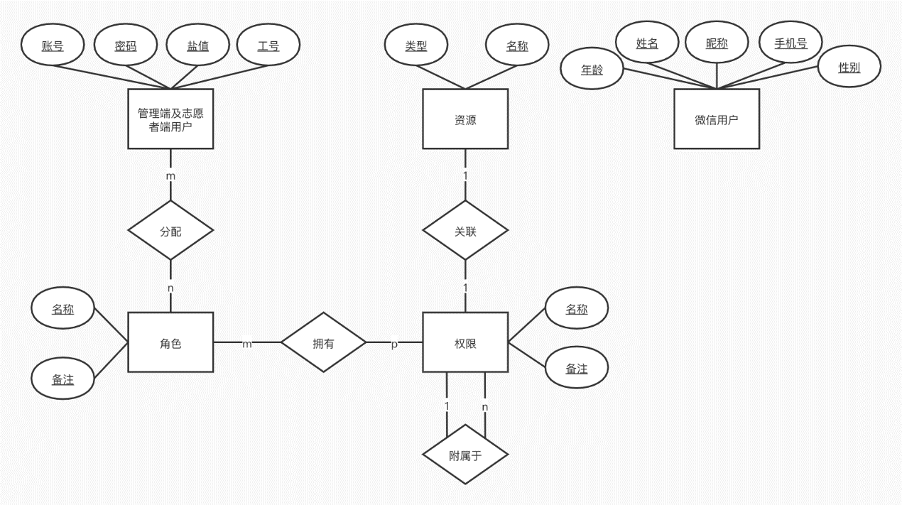
项目背景
痛点分析
项目定位
核心技术
功能展示
特色创新
数据库设计

Slide 11
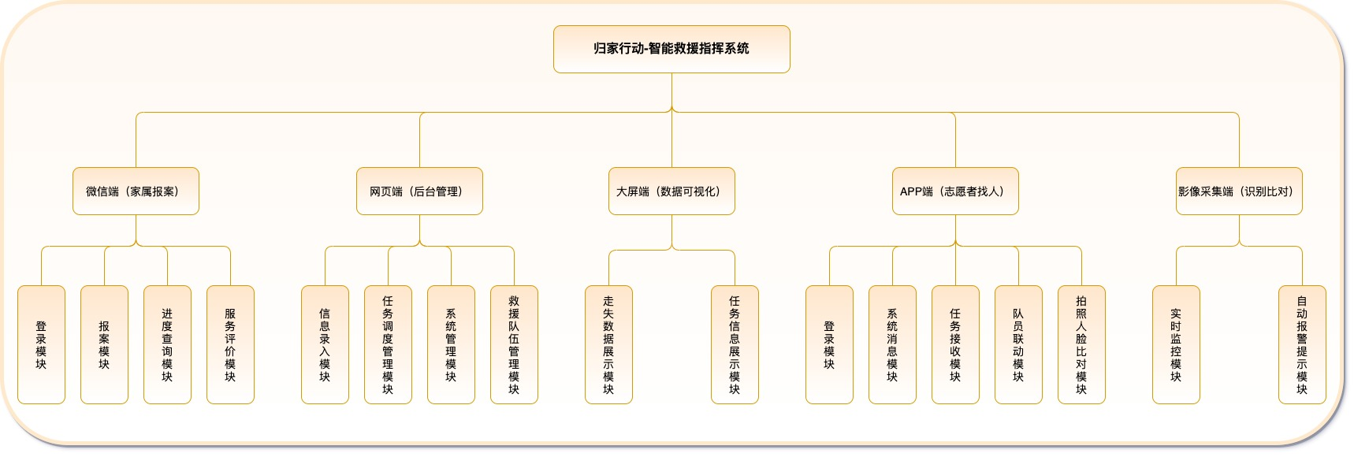

项目背景
痛点分析
项目定位
核心技术
功能展示
特色创新
无忧寻亲-智能救援指挥系统功能模块划分
无忧寻亲-智能救援指挥系统
微信端（家属报案）
网页端（后台管理）
大屏端（数据可视化）
APP端（志愿者找人）
影像采集端（识别比对）
登录模块
报案模块
进度查询模块
服务评价模块
信息录入模块
任务调度模块
系统管理模块
队伍管理模块
走失数据展示
任务信息展示
登录模块
系统消息模块
任务接收模块
队员联动模块
拍照人脸比对
实时监控模块
自动报警提示

Slide 12

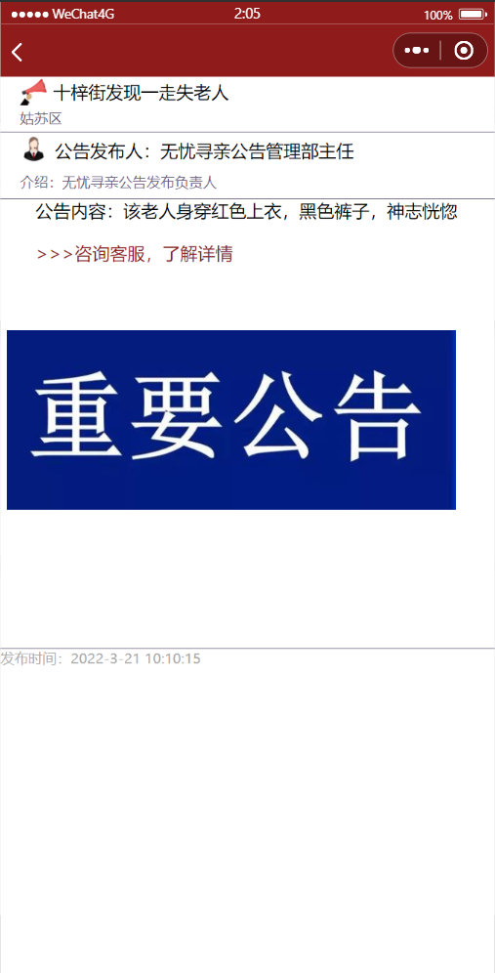
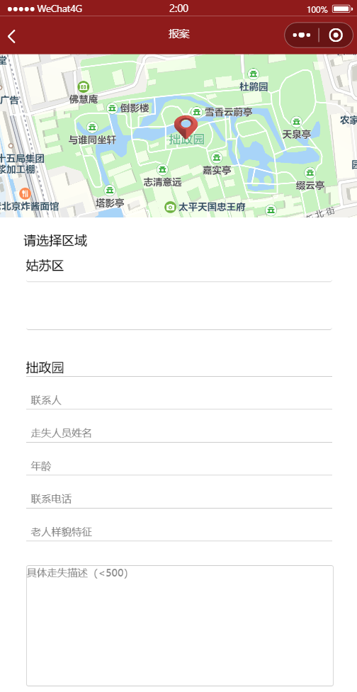

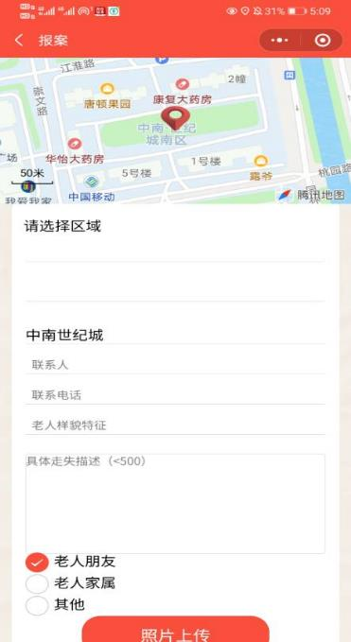
项目背景
痛点分析
项目定位
核心技术
功能展示
特色创新
无忧寻亲-智能救援指挥系统走失老人家属微信端
登录模块
主页面
报案模块
公告模块

Slide 13
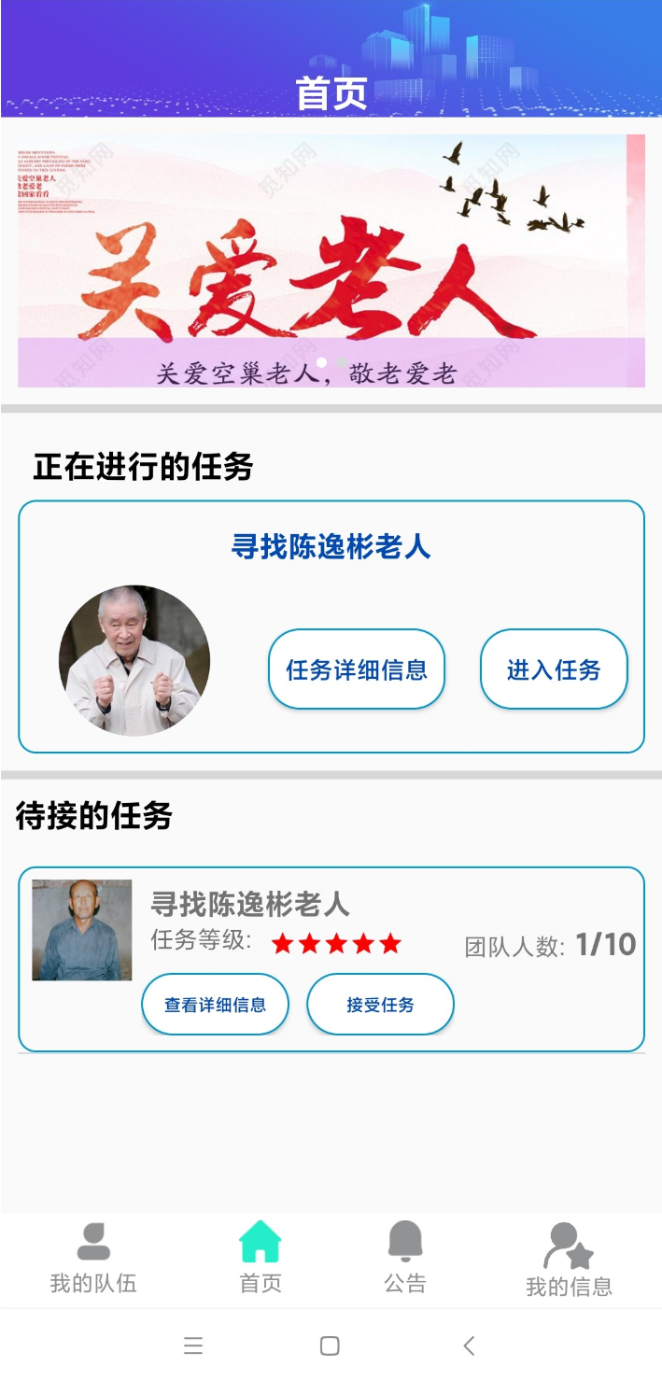
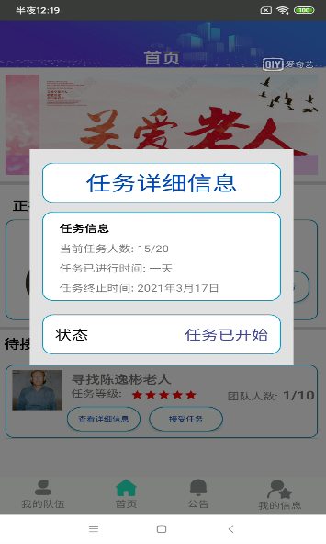
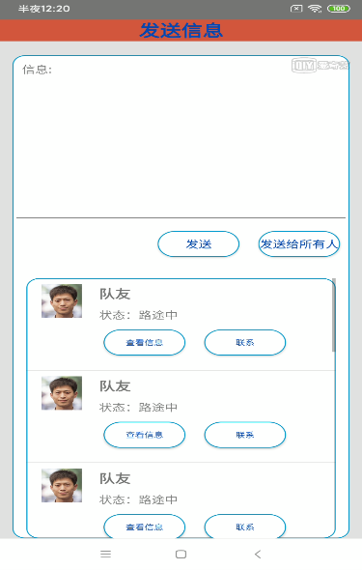
项目背景
痛点分析
项目定位
核心技术
功能展示
特色创新
无忧寻亲-智能救援指挥系统志愿者APP端
登录模块
主页面
任务接收模块
队员联动模块

Slide 14

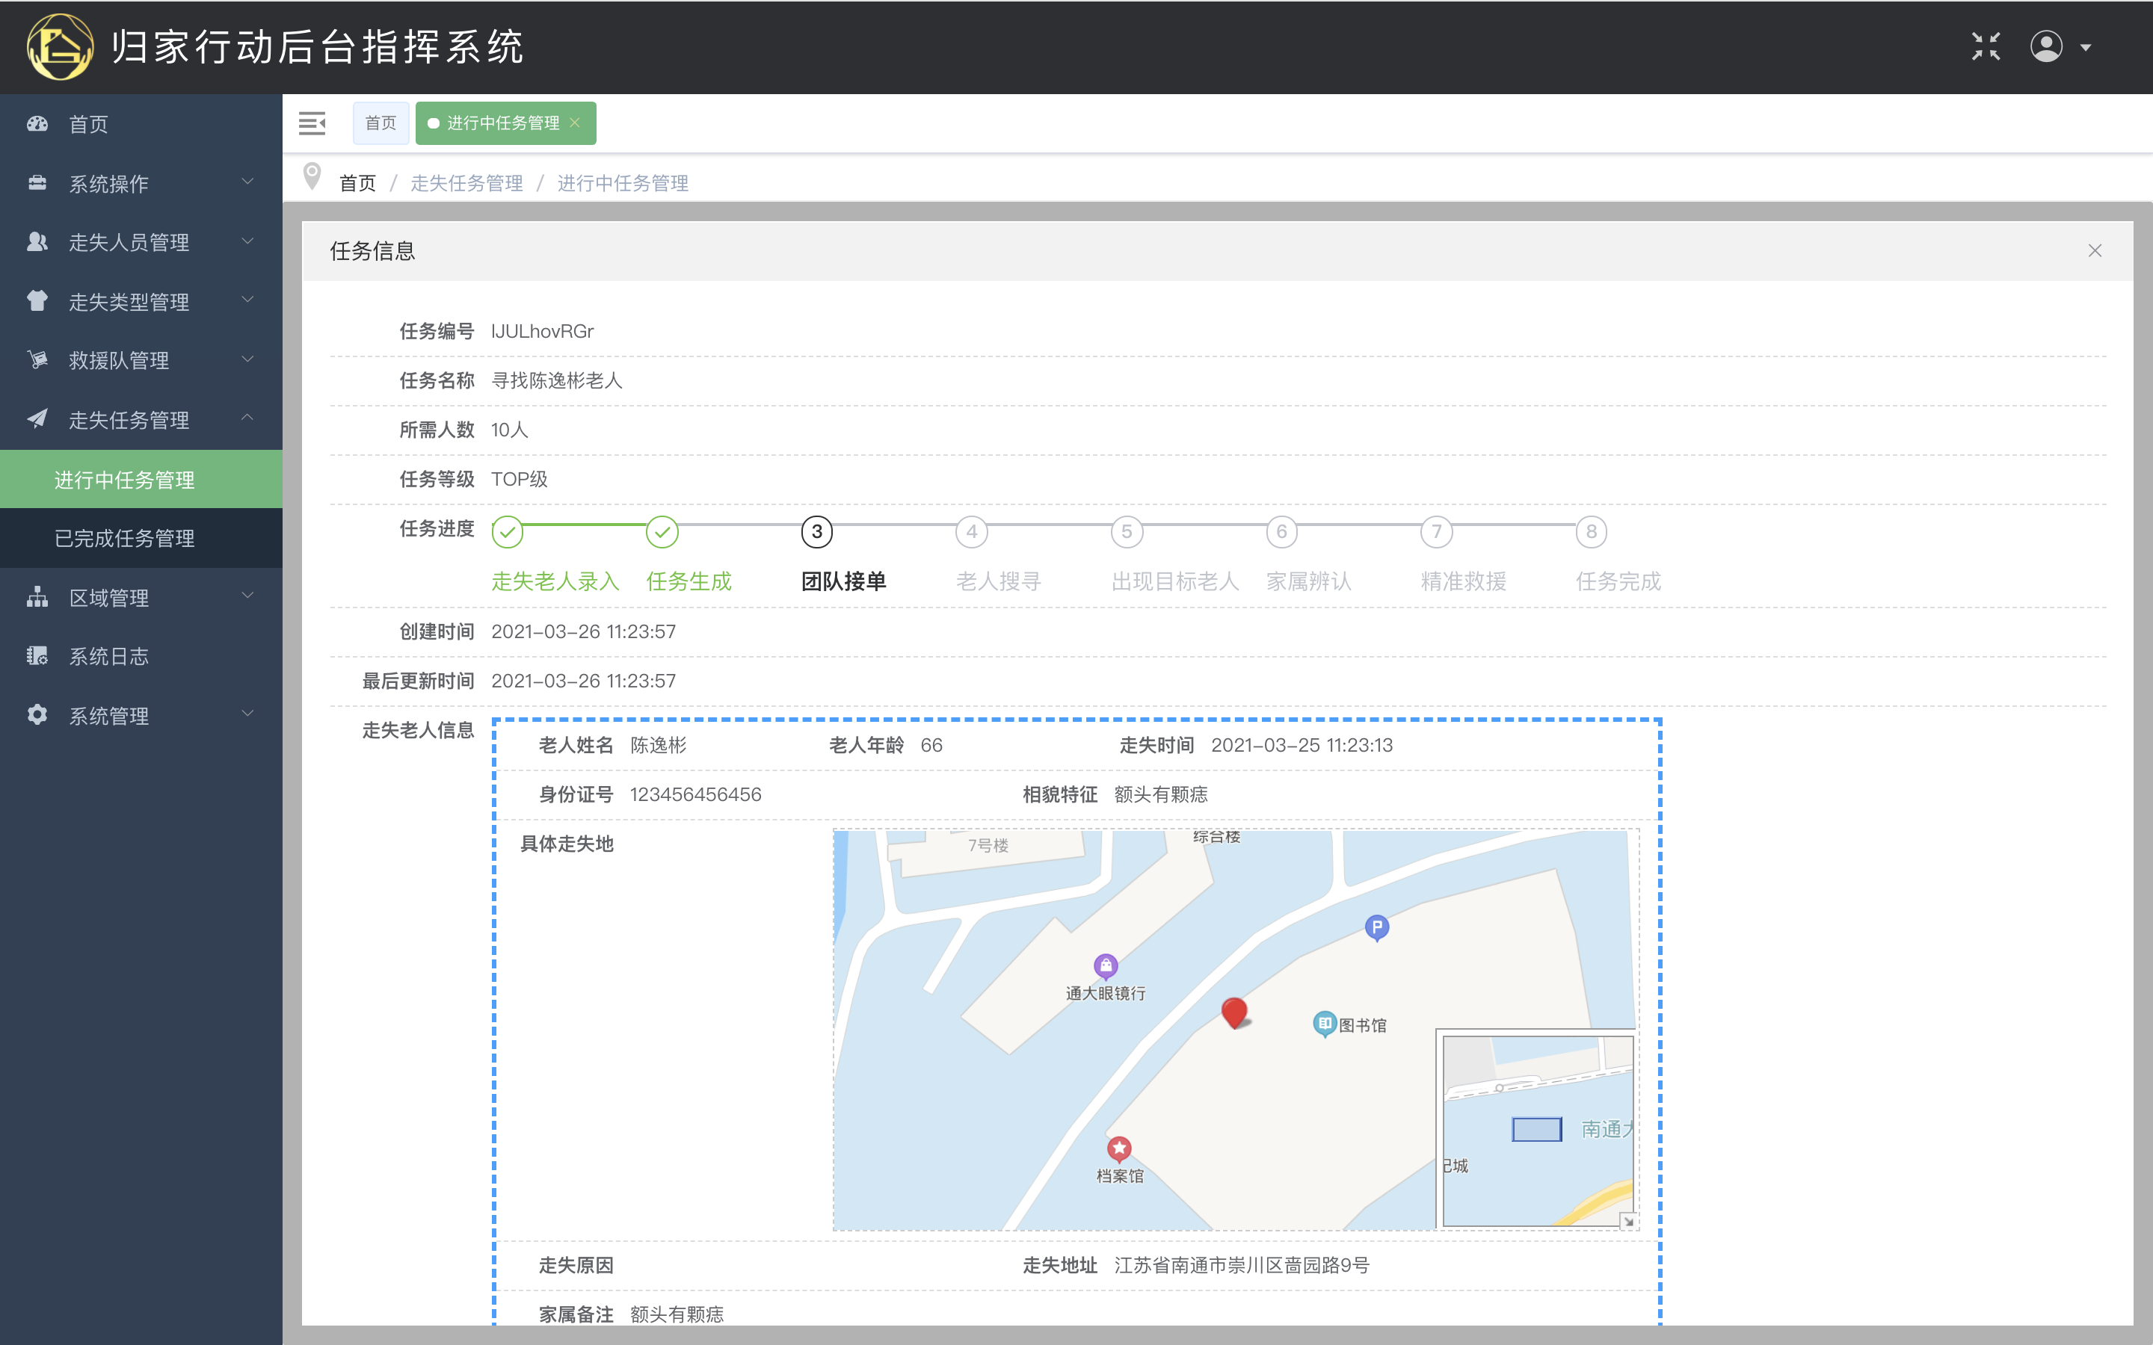
项目背景
痛点分析
项目定位
核心技术
功能展示
特色创新
无忧寻亲-智能救援指挥系统管理员网页端

Slide 15

项目背景
痛点分析
项目定位
核心技术
功能展示
特色创新
无忧寻亲-智能救援指挥系统可视化大屏端

Slide 16

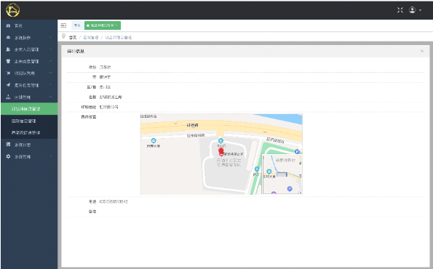
项目背景
痛点分析
项目定位
核心技术
功能展示
特色创新
功能方面
附近派出所信息
附近收容所信息
队员状态与信息
地图区域划分
寻找老人过程由繁到简，方便快捷
随时调取相关资源，提升工作效率

Slide 17
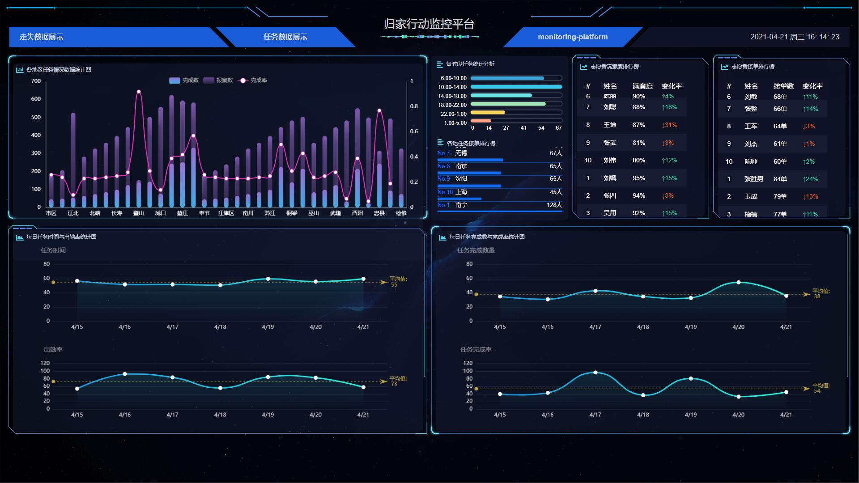
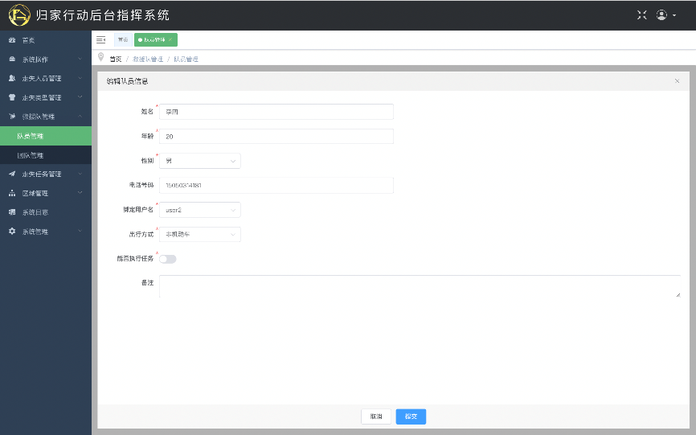
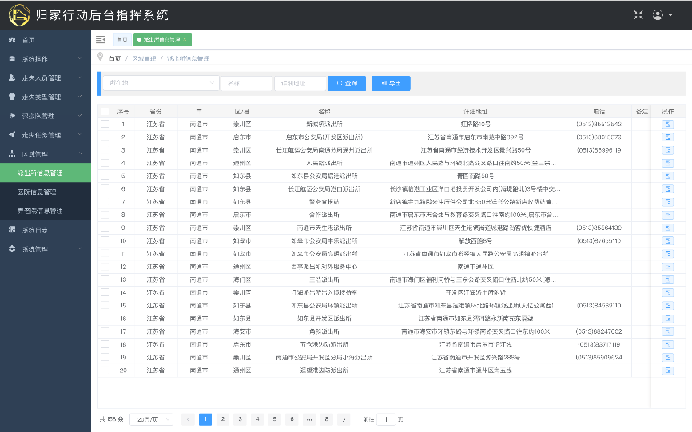
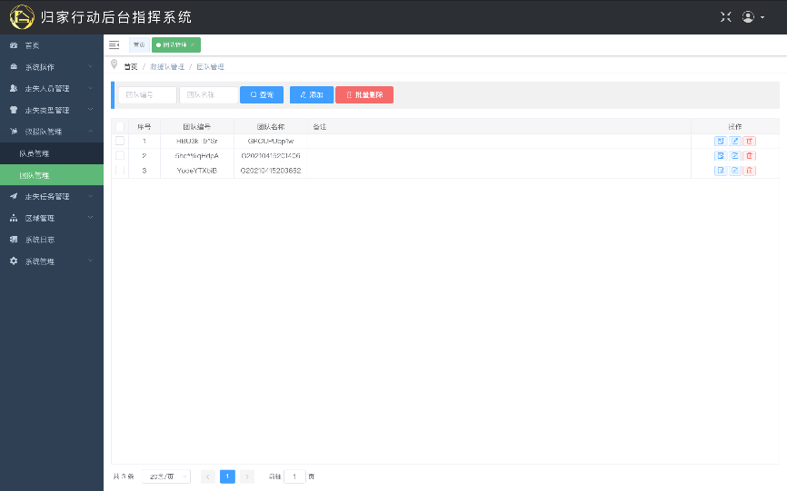
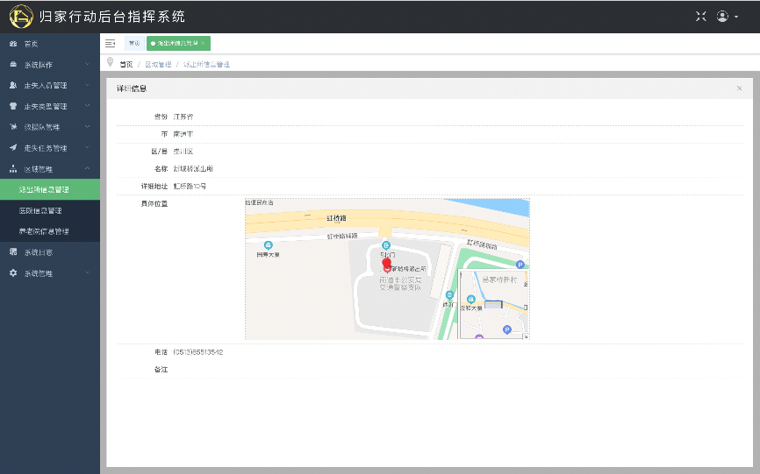
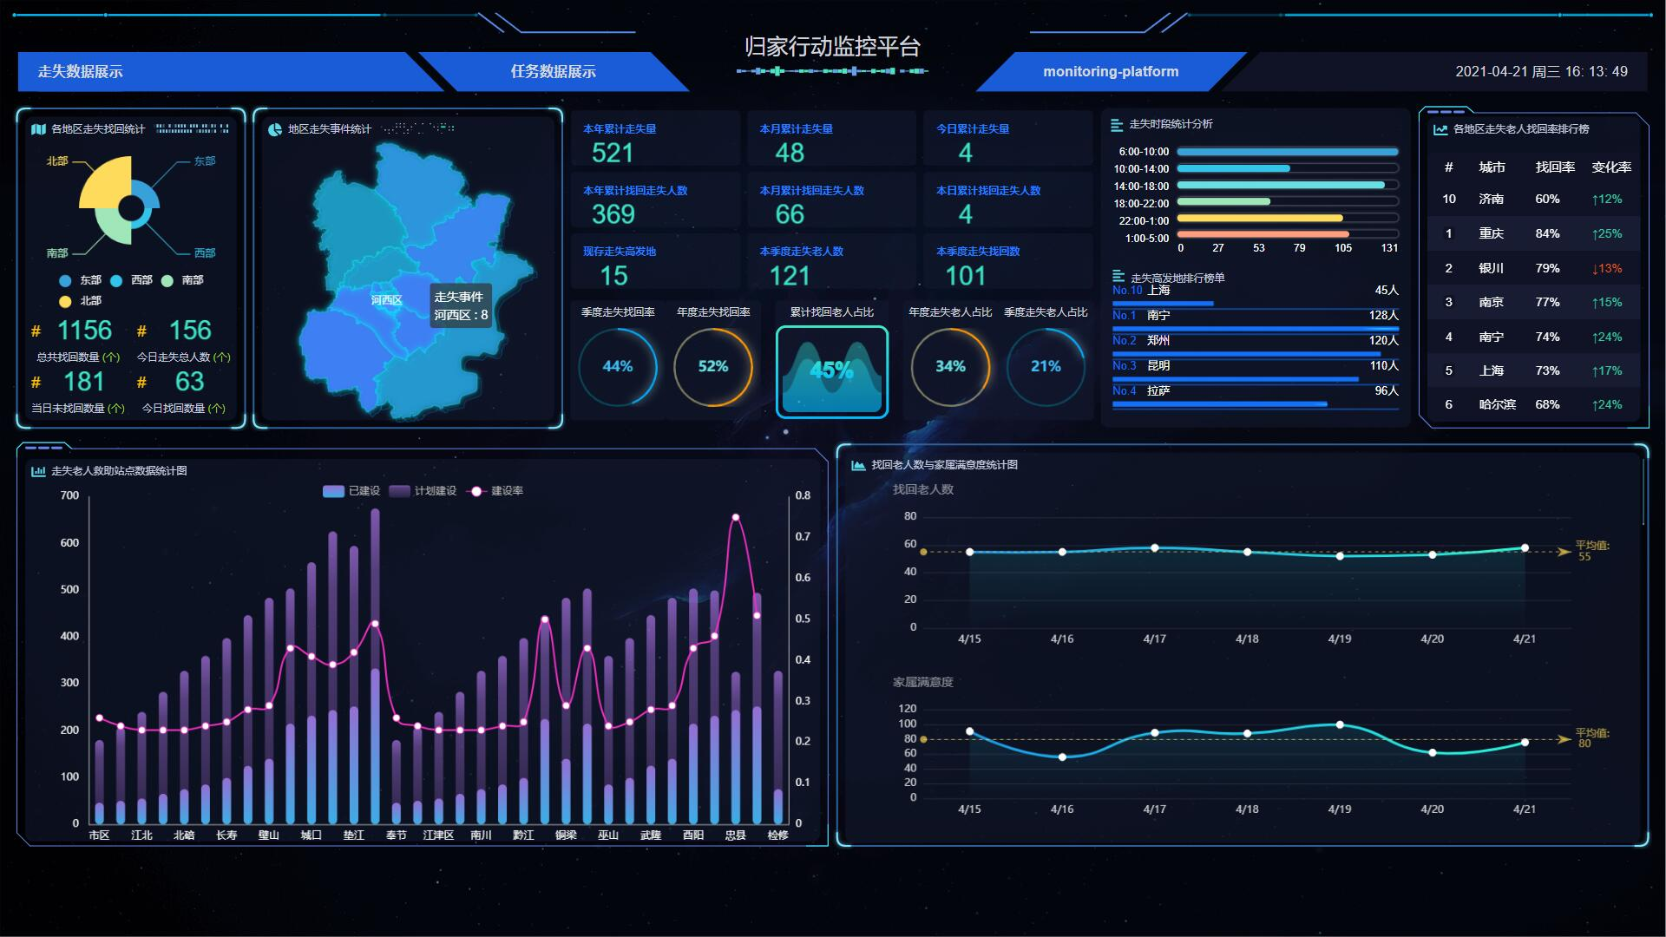
项目背景
痛点分析
项目定位
核心技术
功能展示
特色创新
功能方面
大数据可视化显示，统计相关信息并监控状态
后台统一指挥系统，流程化指导与操作

Slide 18

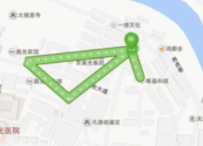


项目背景
痛点分析
项目定位
核心技术
功能展示
特色创新
技术方面
家属上传
人脸识别对比
志愿者
实时拍摄
轨迹跟踪
体态识别
实时进行人脸识别对比和报警提示
多种识别研究，完善深度学习框架提高准确度

Slide 19
请各位老师提问指导
THANK YOU FOR WATCHING
*应用内使用的地图以中国国家相关出版社的地图为准

